Slide 1
Администрация Первомайского сельского поселения
БЮДЖЕТ ДЛЯ ГРАЖДАН
Бюджет Первомайского сельского поселения Миллеровского района
на 2021 год и на плановый период
2022 и 2023 годов

Slide 2
Администрация Первомайского сельского поселения
Особенности бюджета Первомайского сельского поселения Миллеровского района на 2021 год и на плановый период 2022 и 2023 годов
Бюджет сформирован с учетом изменений, внесенных в бюджетное и налоговое законодательство
Уточнение объема безвозмездных поступлений, с учетом областного закона «Об областном бюджете на 2021 год и на плановый период 2022 и 2023 годов»
Параметры бюджета сформированы с учетом Плана мероприятий по росту доходного потенциала Первомайского сельского поселения, оптимизации расходов бюджета Первомайского сельского поселения и сокращению муниципального долга Первомайского сельского поселения до 2024 года
Соблюдение условий в соответствии с заключенными соглашениями по предоставлению дотаций на выравнивание бюджетной обеспеченности

Slide 3
Основные направления бюджетной и налоговой политики Первомайского сельского поселения на 2021-2023 годы
Администрация Первомайского сельского поселения
Утверждены постановлением Администрации Первомайского сельского поселения от 27.10.2020 № 94
Обеспечение сбалансированности и устойчивости бюджетной системы
Повышение уровня жизни граждан
Приоритетные цели
Ключевые задачи
Реализация Указа Президента РФ
Достижение целей социально-экономического развития Первомайского сельского поселения

Slide 4
Основные приоритеты Первомайского сельского поселения
Администрация Первомайского сельского поселения
Обеспечение социального благополучия населения
Пути реализации бюджетной политики
Рост собственных доходов
Эффективность и приоритизация бюджетных расходов
Сбалансированность местного бюджета

Slide 5
Администрация Первомайского сельского поселения
Меры, принимаемые для обеспечения сбалансированности бюджета Первомайского сельского поселения
Миллеровского района
План мероприятий по росту доходного потенциала Первомайского сельского поселения, оптимизации расходов бюджета Первомайского сельского поселения Миллеровского района и сокращению муниципального долга Первомайского сельского поселения до 2024 года, утвержденный распоряжением Администрации Первомайского сельского поселения от 05.06.2019 № 32
Проведение взвешенной долговой политики

Slide 6
Основные характеристики бюджета Первомайского сельского поселения Миллеровского района на 2021-2023 годы
Администрация Первомайского сельского поселения
Тыс. рублей
Показатель | Бюджет на 2020 год | Бюджет
 |  | 2021 год | 2022 год | 2023год
Доходы, всего | 11 171,9 | 14 140,9 | 11 239,7 | 10 638,4
из них:
Налоговые и неналоговые доходы | 7 012,5 | 7 607,7 | 7 863,0 | 8 014,0
Безвозмездные поступления | 4 159,4 | 6 533,2 | 3 376,7 | 2 624,4
дотация | 3 928,1 | 4 308,4 | 3 133,9 | 2 372,6
субвенции | 231,3 | 240,4 | 242,8 | 251,8
иные межбюджетные трансферты | 0,0 | 1984,4 | 0,0 | 0,0
II. Расходы, всего | 13 204,3 | 14 140,9 | 11 508,6 | 11 057,4
III. Дефицит, Профицит | 2032,4 | 0,0 | -268,9 | -419,0

Slide 7
Основные параметры бюджета Первомайского сельского поселения Миллеровского района на 2021 год
Администрация Первомайского сельского поселения
Доходы бюджета
14 140,9
Расходы бюджета
14 140,9
тыс. рублей
Налог на доходы физических лиц 3783,0
Безвозмездные поступления
6533,2
Иные доходы
241,7
Единый сельскохозяйственный налог 116,5
Земельный налог
3291,1
Доходы, получаемые в виде арендной платы за земельные участки 175,4
Социальная политика
218,0
Жилищно-коммунальное хозяйство
521,9
Культура и кинематография 5 452,0
Общегосударственные вопросы
5 443,0
Иные расходы
2 506,0

Slide 8
Собственные доходы бюджета Первомайского сельского поселения Миллеровского района
Администрация Первомайского сельского поселения
тыс. рублей

Slide 9
Администрация Первомайского сельского поселения
СТРУКТУРА НАЛОГОВЫХ И НЕНАЛОГОВЫХ ДОХОДОВ БЮДЖЕТА Первомайского сельского поселения миллеровского района В 2021 ГОДУ
Всего 7 607,7 тыс. рублей
Налог на доходы физических лиц – 3783,0
Доходы получаемые в виде арендной платы – 175,4
Налог на имущество физических лиц– 203,7
Земельный налог– 3291,1
Иные собственные доходы– 28,8
Единый сельскохозяйственный налог – 116,5
Государственная пошлина– 9,2

Slide 10
Динамика поступлений налога на доходы физических лиц в бюджет Первомайского сельского поселения Миллеровского района
Администрация Первомайского сельского поселения
тыс. рублей

Slide 11
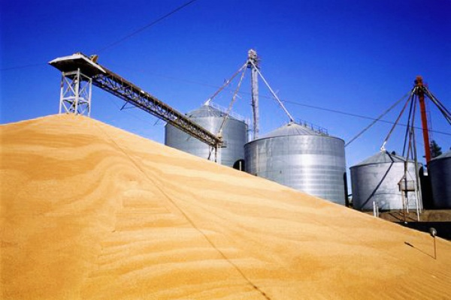
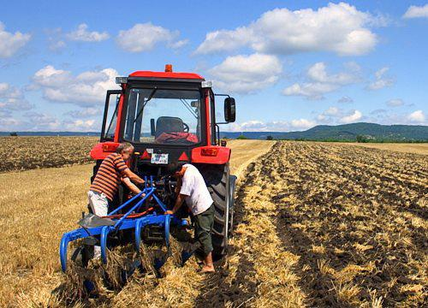
Безвозмездные поступления
Администрация Первомайского сельского поселения
тыс. рублей
Наименование | 2020 год | 2021 год | 2022 год | 2023 год
Межбюджетные трансферты ВСЕГО* | 4 159,4 | 6 533,2 | 3 376,7 | 2 624,4
из них:
Дотации | 3 928,1 | 4 308,4 | 3133,9 | 2 372,6
Субвенции | 231,3 | 240,4 | 242,8 | 251,8
Иные межбюджетные трансферты | 0,0 | 1 984,4 | 0,0 | 0,0

Slide 12
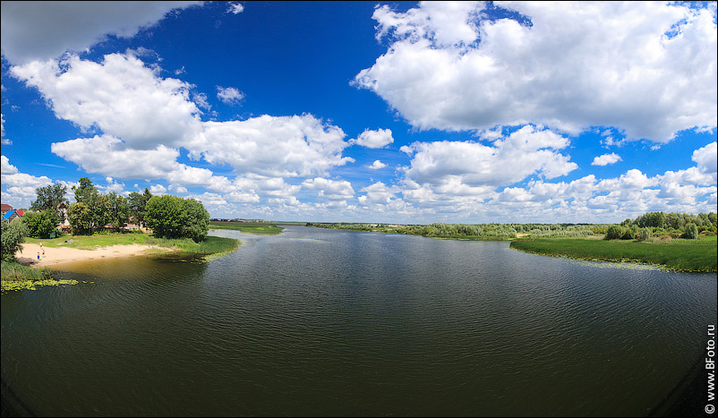
Динамика расходов бюджета Первомайского сельского поселения Миллеровского района
Администрация Первомайского сельского поселения
тыс. рублей
107,1%

Slide 13
Расходы бюджета Первомайского сельского поселения Миллеровского района в 2021 году 14 140,9
Администрация Первомайского сельского поселения
тыс. рублей

Slide 14
Расходы бюджета Первомайского сельского поселения Миллеровского района на социальную сферу в 2021 году – 5 670,0 тыс.рублей
Администрация Первомайского сельского поселения
Социальная сфера
(40,1%)
Культура, кинематография
(96,2%)
Социальная политика
(3,8%)

Slide 15
Структура расходов по разделу «Культура, кинематография» на 2021 год
Администрация Первомайского сельского поселения

Slide 16
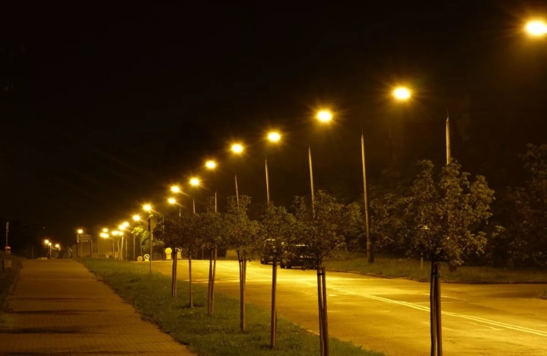
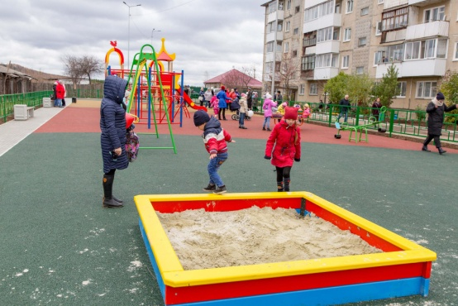
Администрация Первомайского сельского поселения
Расходы по разделу «жилищно-коммунальное хозяйство»
в 2021 году – 521,9 тыс. рублей
Расходы на уличное освещение(лимит электроэнергии)
321,1 тыс. рублей
Содержание кладбищ
97,6 тыс. рублей
Прочее благоустройство
103,2 тыс. рублей

Slide 17
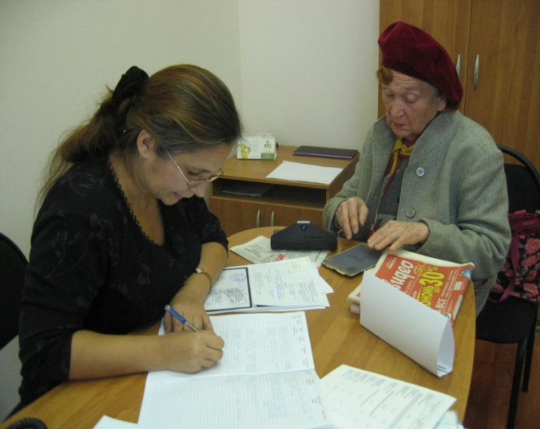
Администрация Первомайского сельского поселения
Структура межбюджетных трансфертов из областного бюджета и бюджета Миллеровского района на 2021 год
Межбюджетные трансферты
6 533,2 тыс. рублей
(3 направления)
1 дотация
2 субвенции
Дотации
(65,9%)
4 308,4
тыс. рублей
Субвенции
(3,7%)
240,4 тыс. рублей
Иные межбюджетные трансферты
(30,4%)
1984,4 тыс. рублей

Slide 18
Расходы бюджета Первомайского сельского поселения Миллеровского района, формируемые в рамках муниципальных программ Первомайского сельского поселения, и непрограмные расходы
Администрация Первомайского сельского поселения
тыс. рублей
 | 2021 год | 2022 год | 2023год
«Социальная поддержка граждан» | 218,0 | 208,0 | 208,0
«Обеспечение качественными жилищно-коммунальными услугами населения Первомайского сельского поселения» | 2 706,5 | 502,1 | 496,9
«Информационное общество» | 48,2 | 0,0 | 0,0
«Управление муниципальными финансами и создание условий для эффективного управления муниципальными финансами» | 4 997,0 | 4 994,7 | 4 995,3
«Развитие культуры» | 5 452,0 | 5 053,4 | 5 099,6
«Обеспечение пожарной безопасности и безопасности людей на водных объектах» | 49,5 | 49,5 | 20,0
«Муниципальная политика» | 10,0 | 0,0 | 0,0
Всего по Программам | 13481,2 | 10 927,7 | 10 208,8
Непрограммные расходы | 659,7 | 580,9 | 848,6

Slide 19
Структура расходов по муниципальным программам Первомайского сельского поселения в 2021 году
Администрация Первомайского сельского поселения

